Slide 1
Escuela Normal de Educación Preescolar
Licenciatura en educación preescolar
Ciclo escolar 2020-2021
Cuarto Semestre
Docente: Isabel Del Carmen Aguirre Ramos
Curso: Estrategias de trabajo docente
Nombre: Luz Estefania Monsivais Garza
Unidad de aprendizaje II:
DEL DISEÑO E INTERVENCIÓN HACIA LA MEJORA DE LA PRÁCTICA DOCENTE.
Trabajo a desarrollar: Diario interactivo del alumno
Saltillo, Coahuila
Mayo, 2021

Slide 2
Mi diario del alumno interactivo
Mi diario del alumno interactivo
Mi diario del alumno interactivo
Jardín de Niños Felipa Valdes de Pepi
Grupo asignado: 2°C
Luz Estefania Monsivais Garza
#13 2°C

Slide 3
IntroducciON
En el caso de este trabajo, el diario se basara en los alumnos y su desempeño durante la 2da jornada de practica del 14 al 25 de junio en las que se les pudo acompañar y de igual manera aplicarles una secuencia didáctica para generar algún tipo de aprendizaje.

Slide 4
El Jardín actualmente tiene 230 alumnos, 103 niñas y 127 niños, el porciento de asistencia es aproximadamente un 10%, ya que las maestras únicamente nos comentaron que un estimado de conectividad era de 8 niños por clase, esto variaba según cada grupo y el interés tanto de los padres como de los alumnos.
Las edades que oscilan son entre 3 y 5 años, las características de los niños que pudimos encontrar es que en cada grupo existen niños diferentes, algunos más inquietos que otros, todos con diferentes formas de aprendizaje, unos más serios que otros. En el jardín existen niños con barreras de aprendizaje y para eso están los maestros de apoyo que orientan a la docente a cómo deben de trabajar para cada tipo de barrera que tengan los niños. Un ejemplo es una niña con autismo.

Slide 5
Jornada de practica del 14 de junio del 2021
Jornada de practica del 14 de junio del 2021
La clase en esta ocasión no fue llevada a cabo por situaciones que como persona no se me fueron permitidas, mas sin embargo, fueron enviadas las actividades en relación al día, de igual manera, se mandaron las actividades de “refuerzo” propuestas en relación a los aprendizajes claves que se manejan en “aprende en casa” que fueron trabajadas los días martes, jueves y viernes

Slide 6
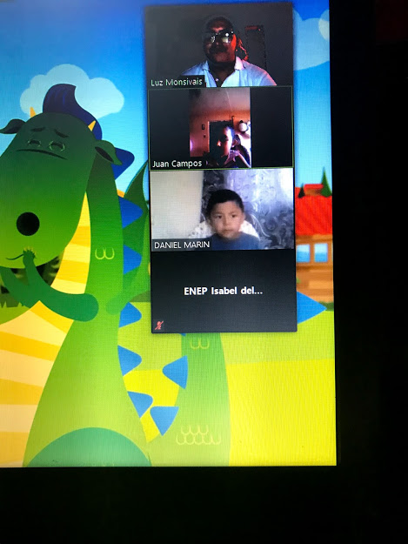
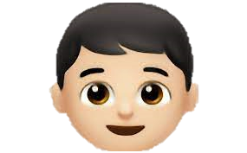
Jornada de practica del 21 de junio del 2021
Jornada de practica del 21 de junio del 2021
En esta segunda oportunidad, se dio de una manera mas fácil el trabajo con los niños, ya que ya había tenido la oportunidad de trabajar con ellos mismos la jornada anterior así que se desenvolvió de una manera más rápida.
Permitiendo una mayor confianza con los niños

